Slide 1
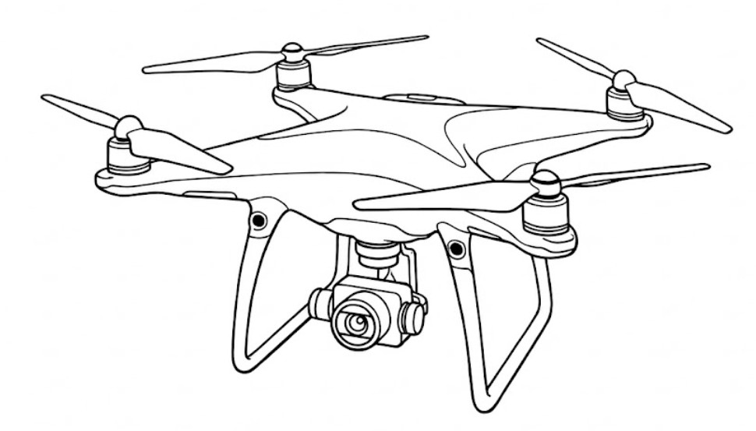
Drone communication analysis
Cilj Projekta:
Pratiti signal radio komunikacije upravljača i Dji Mini 2 drona s pomoću HackRF
Luka Dorić, Martin Josipović, Dario Stojanac

Slide 2
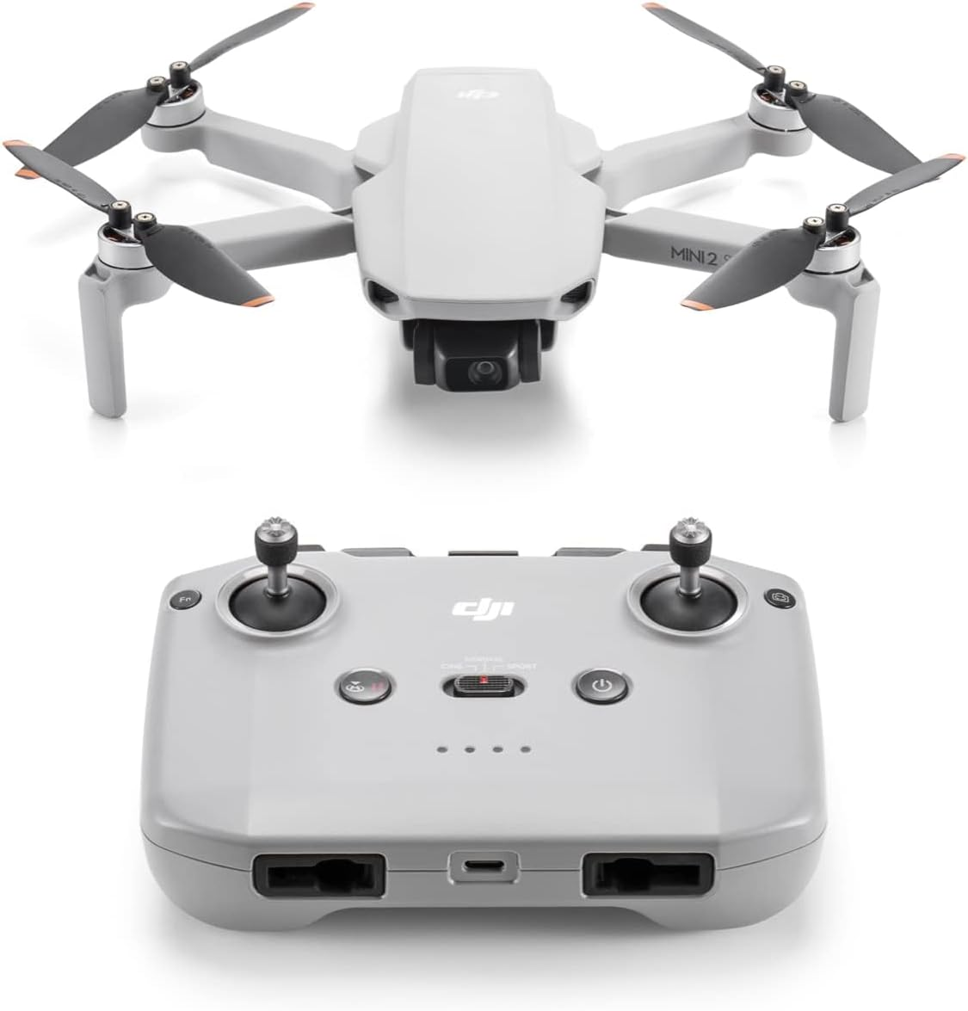
Dron Dji Mini 2

Slide 3
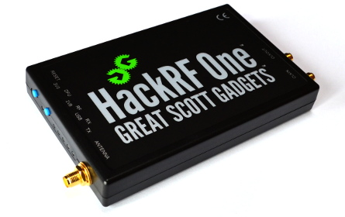
HackRf
Softverski radio
1MHz – 6 GHz
Half-duplex primopredajnik

Slide 4
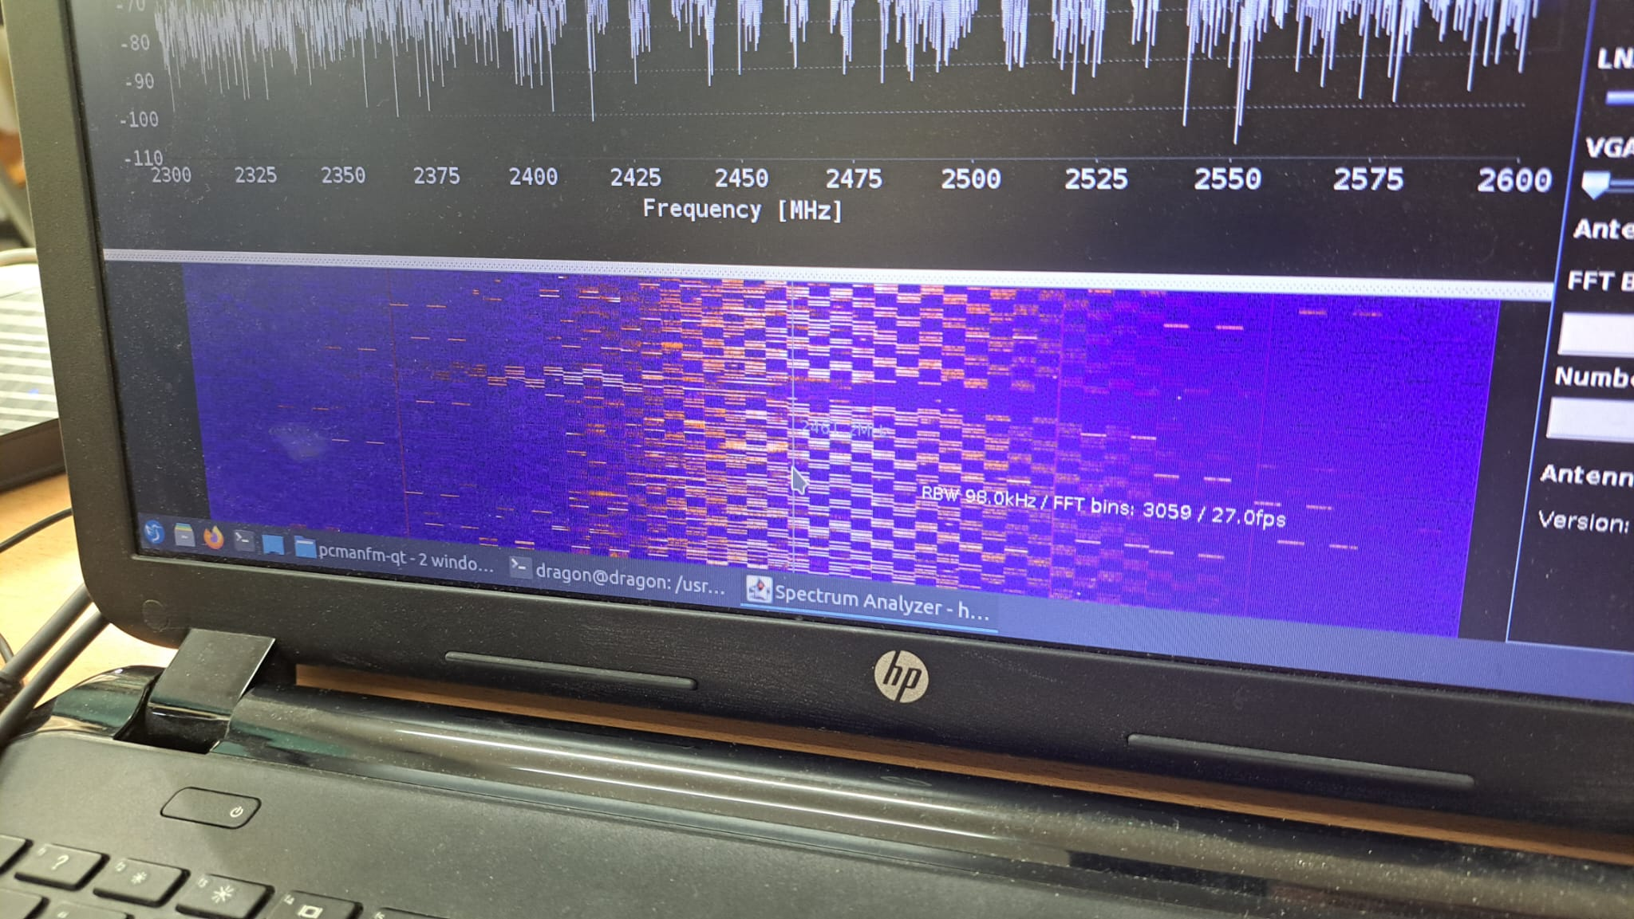
Signal Drona
Dron postavljen na rad u 1 kanalnom modu (2.4GHz)
Osluškivano područje od 2.3 do 2.6GHz
Frequency hopping u određenim intervalima
Signali su široki oko 10MHz, nalaze se u opsegu od 2.4 do 2.5GHz

Slide 5
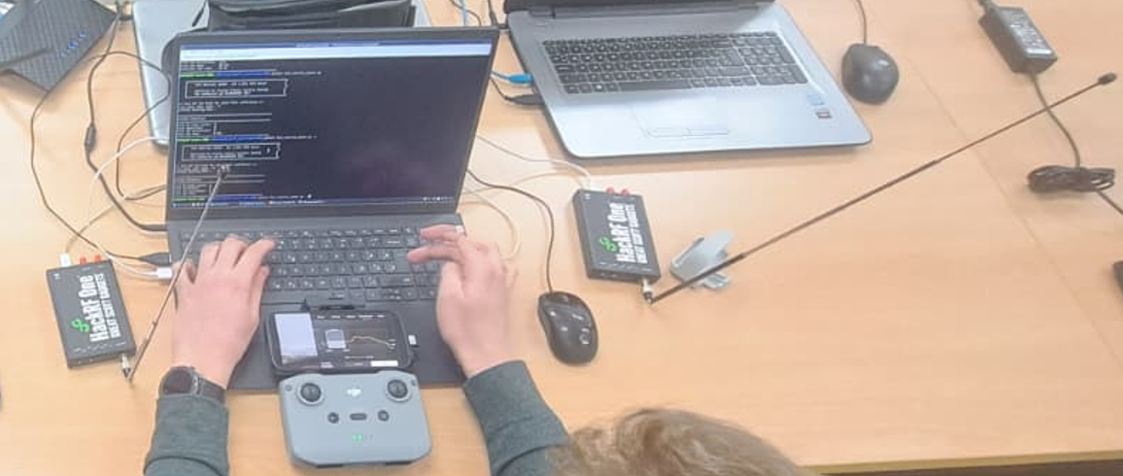
Korištenje 2 HackRf-a
Softverski radio
1MHz – 6 Ghz
Half-duplex primopredajnik

Slide 6
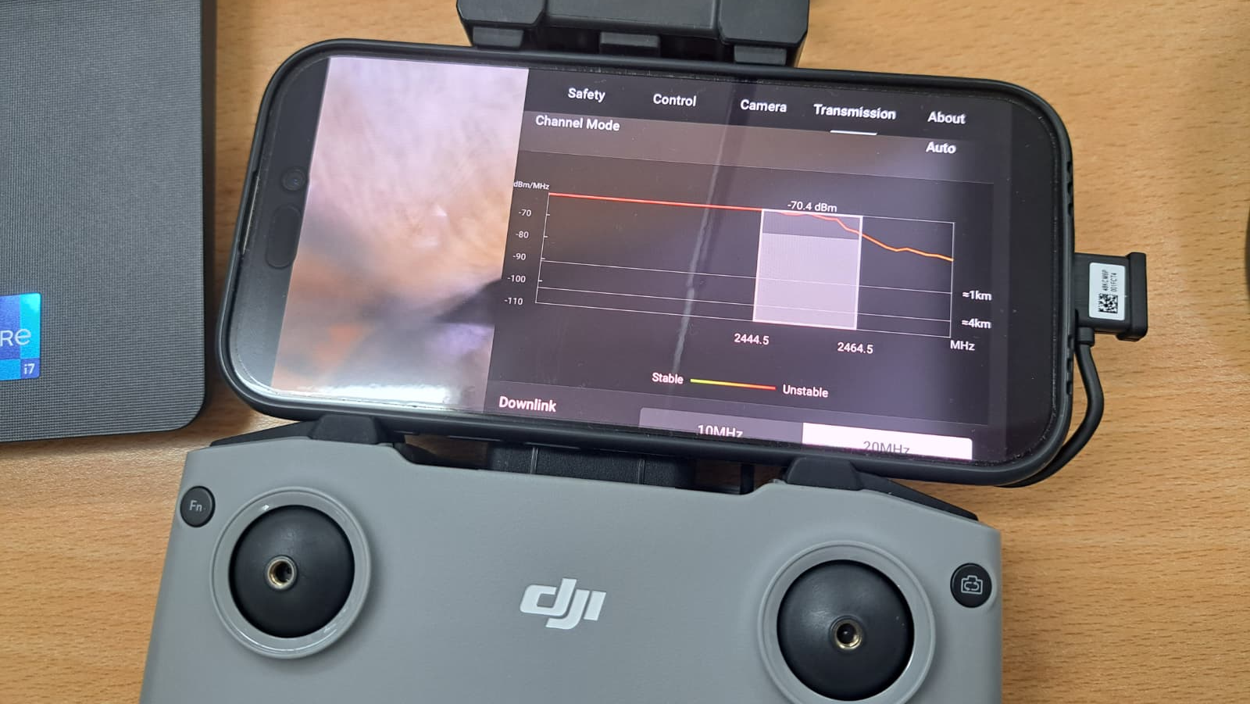
Software Drona zamjenjuje 3. HackRF

Slide 7
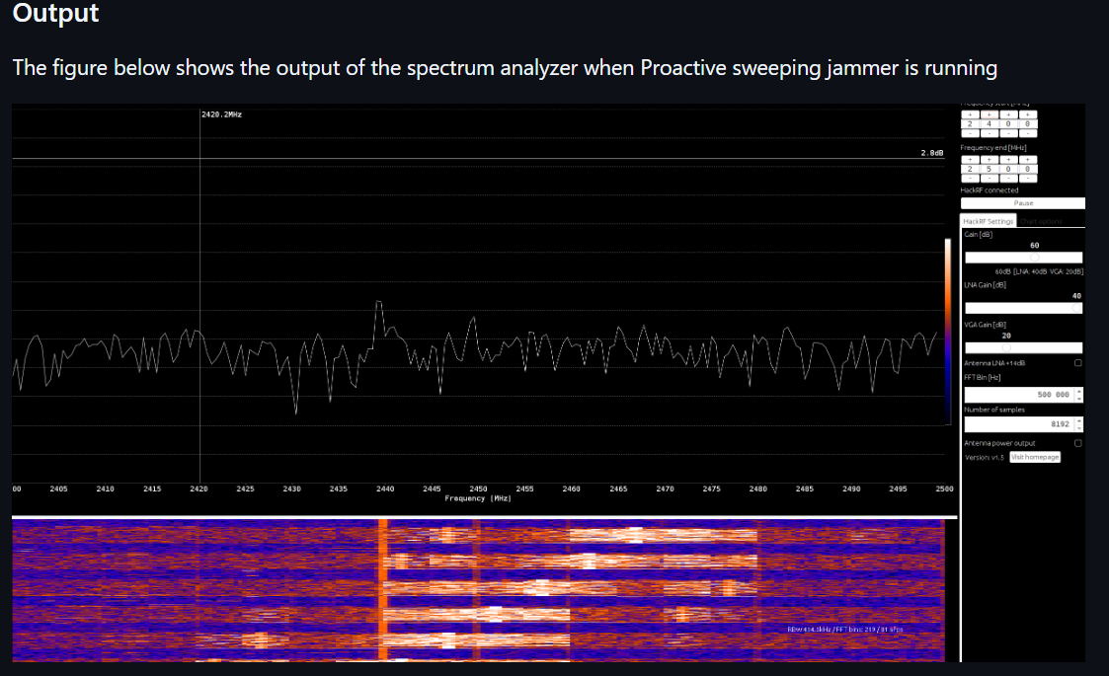
Jammer
Testirali smo: https://github.com/tiiuae/jamrf
Dron se brani pomoću frequency hoppinga
Potreban reaktivni jammer jer HackRf ne može pokriti cijelo područje

Slide 8
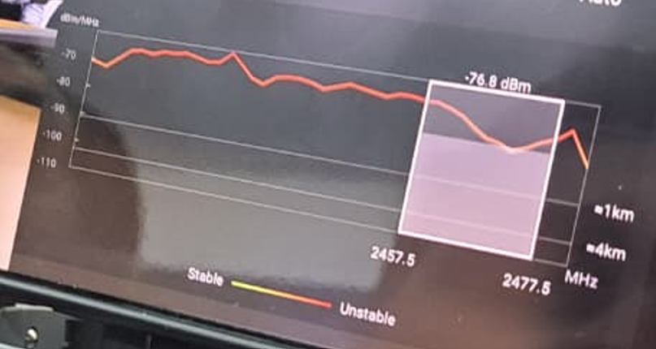
Jammer
HackRf Rx skenira kanal te traži drona
HackRf Tx šalje signal na područje drona
Dron detektira veliki promet i prelazi na slobodno područje
I tako u krug, cilj - dovoljno brzo da se s dronom ne može komunicirati

Slide 9
Github repo: https://github.com/mjospovich/hackrf-reactive-jam

Slide 10
Hvala na slušanju!

